Slide 1

ATLAS COLOMBIANO DE COMPLEJIDAD ECONÓMICA
Junio de 2016

Slide 2
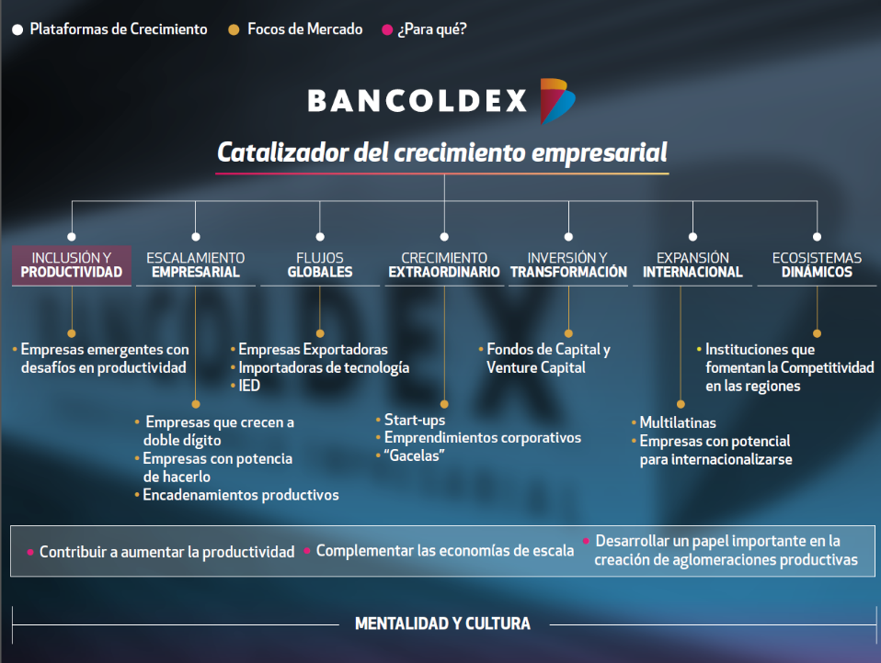

Slide 3

ENTENDER Y PARTICIPAR EN LAS CONVERSACIONES REGIONALES PARA ACTIVAR DINÁMICAS DE CRECIMIENTO EMPRESARIAL
Inteligencia
Consultoría y formación
Estructuración de proyectos

Slide 4
DATLAS COLOMBIA
¿Qué es?
Es una herramienta interactiva que utiliza Big Data para explorar las posibilidades de sofisticación de los sectores y de los departamentos y ciudades de Colombia.
¿Qué contiene?
Variables | Información | Utilidad
Descriptivas | Importaciones/Exportaciones Empleos y salarios | Identificar potencialidades para el desarrollo económico del país Identificar las diferentes capacidades productivas presentes en una región Conocer hacia qué mercados enfocarse Identificar qué tipo de capital humano está presente en una región
Prescriptivas | Complejidad económica Distancia tecnológica Valor estratégico Mapa de los productos

Slide 5

Notes:
La estrategia debe tener dos patas:
Una es sacar mejor provecho de los mercados mundiales. La otra sacar mejor provecho de los conocimientos adquiridos.

Slide 6
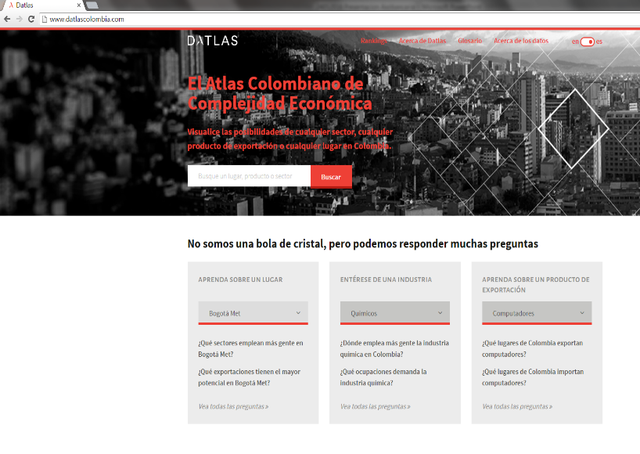
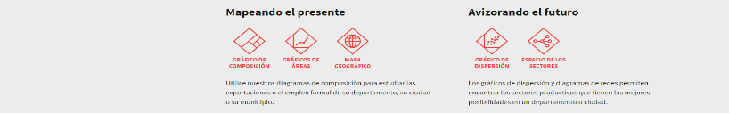

Slide 7
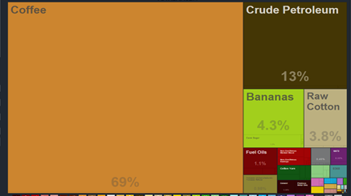
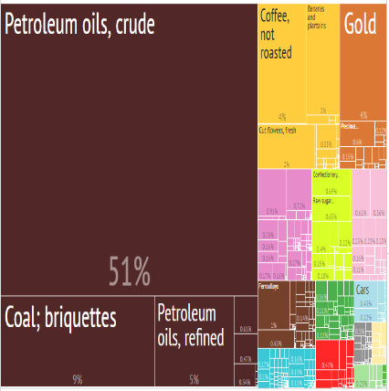
EL CASO DE COLOMBIA
¿QUE EXPORTABA COLOMBIA EN 1962 y 2014?
1962
2014
PIB per cápita USD 252
PIB per cápita USD 7.943

Slide 8
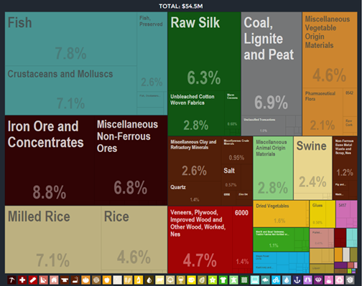
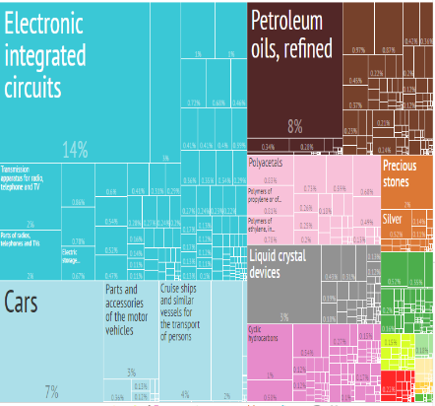
EL CASO DE COREA DEL SUR
¿QUE EXPORTABA COREA DEL SUR EN 1962 Y 2014?
1962
2014
PIB per cápita USD 103
PIB per cápita USD 27.970

Slide 9
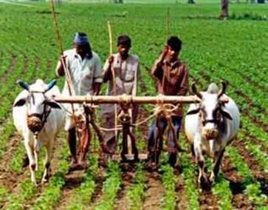

Los países que han crecido por encima del promedio son aquellos que han sido capaces de diversificar sus exportaciones hacia productos más complejos
Entender el desarrollo económico como el desarrollo de capacidades productivas

Slide 10
No sólo es exportar más
Es exportar más productos (diversidad) que sean más sofisticados y que requieran mayores conocimientos productivos para ser elaborados (complejidad).
Polímeros de estireno
3,3%
Aceites de petróleo refinados
2,8%
Polímeros de cloruro 15,1%

Slide 11
EJEMPLO PRÁCTICO 1
Análisis Clúster Petroquímico Cartagena y Barranquilla Metropolitana
Polímeros de estireno
3,3%
Aceites de petróleo refinados
2,8%
Polímeros de cloruro 15,1%

Slide 12
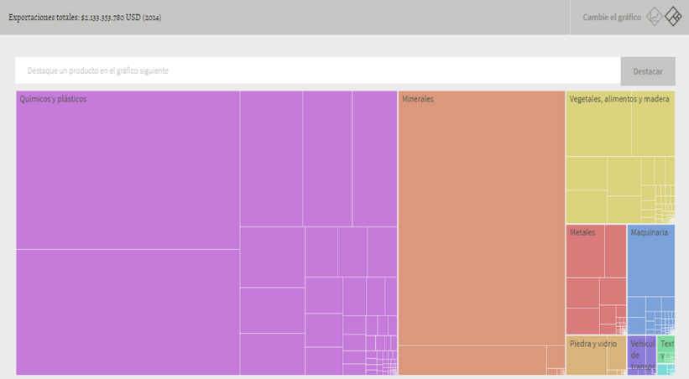
¿QUÉ SABE EXPORTAR CARTAGENA METROPOLITANA ?
Polímeros de estireno
3,3%
Aceites de petróleo refinados
22,8%
Polímeros de cloruro 15,1%
El área metropolitana de Cartagena incluye los siguientes municipios (ordenados por su participación en la población): Cartagena (82.6%), Turbaco (5.9%), Arjona (5.8%), Santa Rosa (1.8%), Villanueva (1.6%), Turbaná (1.2%), Clemencia (1.1%).

Slide 13
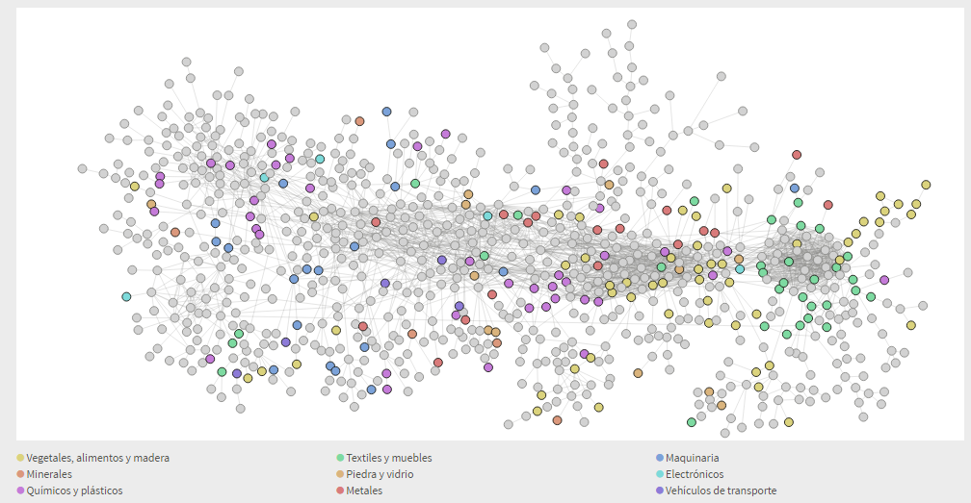
CARTAGENA: AGLOMERACIONES EXPORTADORAS COMPETITIVAS EN EL ESPACIO DE PRODUCTO (VCR>1)
Cartagena ha desarrollado una vocación exportadora principalmente en productos químicos y plásticos.

Slide 14
QUÍMICOS Y PLÁSTICOS: SECTOR ESTRELLA DE CARTAGENA
Alto volumen de exportaciones y complejidad elevada
Aglomeraciones Exportadoras | Exportaciones 2014 (USD) | Complejidad
Químicos y plásticos | 1.236.083.150 | 1,67
Minerales | 542.666.066 | -0,82
Vegetales, alimentos y madera | 166.346.568 | -0,25
Metales | 76.802.867 | 1,44
Maquinaria | 60.758.038 | 2,28
Piedra y vidrio | 28.088.688 | 1,26
Vehículos de transporte | 13.729.745 | 1,79
Textiles y muebles | 6.082.789 | -0,36
Electrónicos | 2.795.869 | 1,92
La aglomeración de Químicos y Plásticos supera 2,2 veces las exportaciones de la segunda aglomeración exportadora (masa critica).
Químicos y Plásticos aglomeración compleja (superior a 0).

Slide 15
TOP PRODUCTOS: MAYORES EXPORTACIONES (> 10 USD Millones) EN AGLOMERACIÓN DE QUÍMICOS Y PLÁSTICOS
Producto | Exportaciones 2014 (USD) | complejidad | VCR (especialización y competitivo )
Polímeros de propileno | 403.605.376 | 1,01 | 74,79
Polímeros de cloruro de vinilo | 321.542.400 | 2,39 | 142,68
Polímeros de estireno | 98.197.200 | 2,49 | 39,20
Insecticidas, raticidas, fungicidas, etc. | 76.713.616 | 1,30 | 18,49
Otras placas de plastico no celular | 69.898.584 | 1,48 | 11,09
Carbono | 45.176.588 | 1,86 | 73,58
Las demás placas de plástico | 34.432.744 | 1,99 | 12,29
Abonos, nitrogenados | 31.441.632 | -0,90 | 9,28
Poliacetales | 18.543.318 | 2,14 | 2,99
Abonos, mixtos | 17.247.642 | -0,80 | 6,14
Ácidos grasos monocarboxilicos industriales | 16.774.226 | 2,70 | 2,89
Tiras autoadhesivas de plastico | 15.408.902 | 2,70 | 6,71
Artículos de uso doméstico, de plástico | 14.601.781 | -0,06 | 7,37
Ácidos policarboxilicos | 11.891.327 | 2,02 | 6,58
Tapones y demás encierros de plástico | 10.352.142 | 0,09 | 1,77
Los productos estrella de Cartagena Met en Químicos y Plásticos hacen parte de la industria petroquímica. Sus exportaciones suman 886 mil millones de USD (71% del Total de las exportaciones del sector Químico y Plástico).
Nota Cartagena Met tiene VCR > en otros 13 productos con exportaciones inferiores a 10 M

Slide 16














EMPRESAS LÍDERES EN LA CADENA DE VALOR DE LA INDUSTRIA PETROQUIMICA –CARTAGENA MET (VCR>1)
Materias básicas petroquímicas
Intermedios y Monómeros
Transformados
Productos Plasticos
Ácidos monocarboxílicos acíclicos
Polímeros propileno
Placas, lâminas, hojas, cintas, tiras
Artículos para el transporte o envasado, de plástico
placas, láminas, hojas y tiras, de plástico no celular
Polímeros de estireno
Aceites de petróleo refinados
artículos de higiene o tocador, de plástico.
REFINERIA DE CARTAGENA
EXTRUSA DE COLOMBIA
Polímeros de cloruro de vinilo
Ácidos policarboxílicos,
placas, láminas, hojas y tiras, de plástico.
Poliacetales / Resinas amínicas,
Monofilamento
Cartagena Met ha desarrollado industrias capaces de competir con el mundo (VCR >1) en 12 eslabones a lo largo de toda la cadena petroquímica (Total eslabones cadena 41)
Cadena de valor adaptada de Documento DNP Petroquímica-Plásticos y fibras sintéticas

Slide 17




BARRANQUILLA EN LA CADENA DE VALOR INDUSTRIA DEL CLUSTER PETROQUIMICO (VCR>1)
Barranquilla complementa 3 eslabones en la cadena:
Orgánicos intermedios diversos
Láminas de
celulosa
Envasado incluido tapas y cierres
Acidos
monocarboxilicos
Placas, láminas, hojas
y tiras, de plástico.
Artículos para el transporte o envasado, de plástico; tapones, tapas, cápsulas .
Compuestos con función amina
Nota técnica: 1) Pueden existir otras firmas sólo se muestran algunas; 2) sólo se toma los productos y eslabones de la cadena con VCR superior a 1

Slide 18

¿Cuál debe ser la estrategia del Clúster para potenciar sus logros en la industria Petroquímica ?
DIVERSIFICACIÓN INTELIGENTE
Notes:
La estrategia debe tener dos patas:
Una es sacar mejor provecho de los mercados mundiales. La otra sacar mejor provecho de los conocimientos adquiridos.

Slide 19
Diversificar mercados
Sacar mejor provecho de los mercados mundiales
Notes:
La estrategia debe tener dos patas:
Una es sacar mejor provecho de los mercados mundiales. La otra sacar mejor provecho de los conocimientos adquiridos.

Slide 20



EMPRESAS LÍDERES: ¿QUIÉNES SON Y A DÓNDE EXPORTAN?
Polímeros de propileno
Empresa | Export totales | VENEZUELA | BRASIL | PERU
POLIPROPILENO DEL CARIBE | 448.536.279 | 69.897.153 | 69.094.609 | 57.091.092
 | 100% | 16% | 15% | 13%
Polímeros de cloruro de vinilo
Empresa | Total general | BRASIL | EE.UU | VENEZUELA
MEXICHEM RESINAS COLOMBIA | 320.818.560 | 224.666.455 | 24.141.309 | 17.543.264
 | 100% | 70,0% | 7,5% | 5,5%
Polímeros de estireno
Empresa | Total general | BRASIL | REPUBLICA DOMINICANA | CHILE
AMERICAS STYRENICS DE COLOMBIA LTDA | 91.016.560 | 30.839.915 | 21.247.462 | 13.761.181
 | 100% | 34% | 23% | 15%

Slide 21
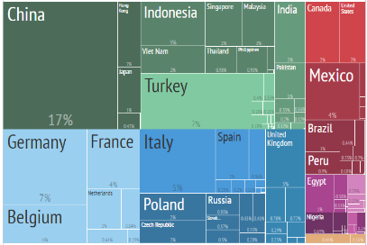
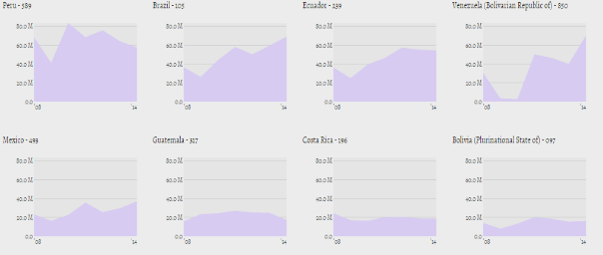
LOS MERCADOS MUNDIALES SON ENORMES : POLÍMEROS PROPILENO
Mercado Mundial
USD 44 mil millones
Principales Importadores
Aceites de petróleo refinados
2,8%
Exportaciones Cluster
(403 millones, 0.9%)
Principales destinos
Notes:
Sacar mejor provecho de los mercados mundiales:
Las exportaciones de Bogota son una fraccion minuscula, y ni siquiera han empezado a explorarse los grandes mercados, excepto marginalmente EEUU

Slide 22
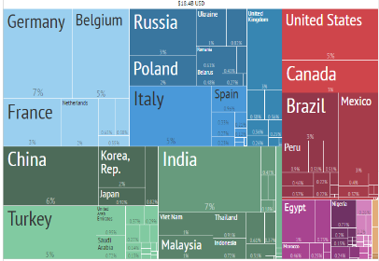
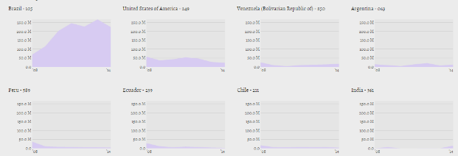
LOS MERCADOS MUNDIALES SON ENORMES : POLÍMEROS DE CLORURO DE VINILO
Mercado Mundial
USD 18 mil millones
Principales importadores
Aceites de petróleo refinados
2,8%
Exportaciones Cluster
(321 millones, 1.8%)
Principales destinos

Slide 23
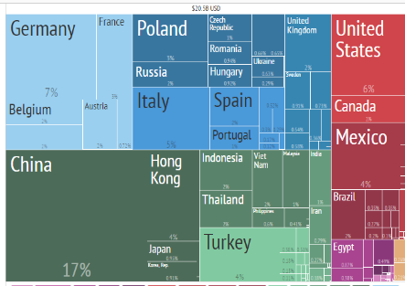
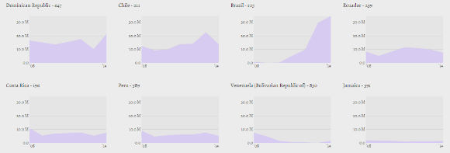
LOS MERCADOS MUNDIALES SON ENORMES : POLÍMEROS DE ESTIRENO
Mercado Mundial
USD 20.5 mil millones
Principales importadores
Aceites de petróleo refinados
2,8%
Exportaciones Cluster
(98 millones, 0.48%)
Principales destinos

Slide 24
LOS MERCADOS MUNDIALES SON ENORMES: POLÍMEROS DE ESTIRENO
Mercado Mundial USD 20.5 mil millones
Principales importadores
Exportaciones Cluster
(98 millones, 0.48%)
Principales destinos

Slide 25
Generar proveeduría colombiana en importaciones de empresas líderes
Sacar mejor provecho de los conocimientos adquiridos.
Notes:
La estrategia debe tener dos patas:
Una es sacar mejor provecho de los mercados mundiales. La otra sacar mejor provecho de los conocimientos adquiridos.

Slide 26




¿QUÉ IMPORTAN Y QUIÉN EN COLOMBIA PODRÍA TENER CAPACIDADES PARA PRODUCIR ?
Principales productos de importación
PRODUCTO | IMPORTACIONES 2014 (USD) | %
TOTAL | 525.990.299,93 | 100%
Hidrocarburos acíclicos | 438.442.235,13 | 83%
Polímeros de etileno | 43.543.705,18 | 8%
Preparaciones catalíticas | 9.782.424,13 | 2%
Las demás materias colorantes | 5.295.517,24 | 1%
Posibles empresas en Colombia con capacidades para desarrollar estos productos:
Hidrocarburos
acíclicos
Polímeros
de etileno
Preparaciones
catalíticas
Las demás materias colorantes
No existe a 2014
¿Reficar?
Cartagena y Soledad
Itagüí
Medellín

Slide 27




QUÉ IMPORTAN Y QUIÉN EN COLOMBIA PODRÍA TENER CAPACIDADES PARA PRODUCIR
Principales productos de importación
PRODUCTO | IMPORT USD 2014 | %
Total | 336.650.638,43 | 100%
Derivados halogenados de los hidrocarburos | 317.561.382,59 | 94%
Ácidos mono carboxílicos acíclicos saturados | 6.082.921,40 | 2%
Polímeros de cloruro de vinilo | 5.649.783,79 | 2%
Los demás polímeros vinílicos | 2.184.305,61 | 1%
Posibles empresas en Colombia con capacidades para desarrollar estos productos:
Derivados halogenados
de los hidrocarburos
Ácidos mono carboxílicos
acíclicos saturados
Polímeros de cloruro de vinilo
Los demás polímeros vinílicos
No existe a 2014
Cartagena
Bogotá
Bogotá
Medellín

Slide 28
Diversificar e innovar a partir de las capacidades desarrolladas por sus industrias estrellas
Diversificarse en forma inteligente
Sin dejar de hacer lo que sabe, hacer nuevas cosas utilizando mejor los conocimientos ya existentes.
Notes:
La estrategia debe tener dos patas:
Una es sacar mejor provecho de los mercados mundiales. La otra sacar mejor provecho de los conocimientos adquiridos.

Slide 29
EJEMPLO PRÁCTICO 2
Análisis Cluster Palma
Fedepalma - Fedecombustible
Polímeros de cloruro 15,1%

Slide 30


PREMISAS DEL CASO
No puede haber una estrategia ni política industrial maestra para un ecosistema como el de la palma.
Las posiciones fuera de Colombia se construyen primero ganando en el mercado local.
Cualquier esfuerzo por tener una demanda local sofisticada de manera indirecta genera posiciones internacionales más robustas.
La palma es mucho más que una industria, es una serie de industrias upstream, midstream y downstream. El análisis debe hacerse así.
Un ecosistema no puede crecer a espaldas de su core.
Colombia no puede tener un posicionamiento de bajo costo.
Polímeros de cloruro 15,1%

Slide 31
¿CUÁNTA COMPLEJIDAD ECONÓMICA LE APORTAN AL PAÍS LOS DISTINTOS USOS DE LA PALMA?
Exportaciones COL 2013
USD 17 millones
Complexity Outlook Gain (COG)
Años 2013
Exportaciones COL 2013
USD 137 millones
El primer insumo importante de la herramienta es la posibilidad de ver que sectores tienen o no potencial en complejidad

Slide 32
  USOS DE LA PALMA
  POTENCIAL DE LOS USOS (COLOMBIA)
Complejidad v.s. distancia
Años 2013
Apuestas agresivas
Frutos bajos
Además se puede evidenciar diferentes tipos de apuestas basadas en las capacidades de la región
Fuente: Atlas de Complejidad, Dataexim; análisis Breakthrough

Slide 33
APUESTAS PARA LA INDUSTRIA
Conectando el espacio del producto con los desafíos
Región | Frutos bajos | Apuestas agresivas
Colombia | Pinturas Salsas | Epóxidos Tintas
 | Sopas Helados | Compuestos aminados
Bogotá | Helados Pinturas | Epóxidos
 | Componentes heterocíclicos | Tintas
Antioquia | Aceites y grasas hidrogenadas | Epóxidos Vitaminas
 | Sopas | Compuestos heterocíclicos
Costa Atlántica | Productos de leche fermentada Helados | Epóxidos
 |  | Tintas Helados
Santanderes | Pinturas | Comp. Aminados
 | Helados | Epóxidos Anticongelantes
Valle del Cauca | Productos de leche fermentada | Epóxidos Vitaminas
 | Pinturas | Anticongelantes
Eje Cafetero | Helados | Compuestos heterocíclicos
 | Productos de leche fermentada | Epóxidos
Llanos Orientales | Alcoholes grasos | Tintas
 | Margarinas | Anticongelantes
El “doble-click” regional que permite el Atlas da la oportunidad de identificar diferentes capacidades en áreas particulares del país

Slide 34
EJEMPLO PRÁCTICO 3
Aceites de petróleo refinados
2,8%
Análisis Clúster Cosmético y Medicamento Bogotá
Polímeros de cloruro 15,1%

Slide 35

BOGOTÁ: MAPA DE LOS PRODUCTOS
Aceites de petróleo refinados
2,8%
Polímeros de cloruro 15,1%
Químicos y Plásticos
Maquinaria y vehículos
Impresos
Textil
Vegetales

Slide 36
QUÍMICOS Y PLÁSTICOS: SECTOR ESTRELLA DE BOGOTÁ
Alto volumen de exportaciones y complejidad elevada
Aglomeraciones Exportadoras | Exportaciones 2014 (USD$) | Complejidad
Vegetales, alimentos y madera | 1.858.768.375 | -0,30
Químicos y plásticos | 1.042.822.368 | 1,76
Textiles y muebles | 322.074.581 | -0,50
Maquinaria | 264.105.156 | 2,29
Piedra y vidrio | 258.625.793 | 1,14
Electrónicos | 189.613.179 | 1,93
Vehículos de transporte | 167.726.192 | 2,04
Metales | 133.397.988 | 1,57
Minerales | 104.679.801 | -0,71
Aceites de petróleo refinados
2,8%
Polímeros de cloruro 15,1%

Slide 37
CUATRO DE LAS DIEZ MAYORES EXPORTACIONES DE BOGOTÁ MET SON QUÍMICOS Y PLÁSTICOS, EN ESPECIAL MEDICAMENTOS Y COSMÉTICA
Aglomeración | Producto | Exportaciones 2014 (USD$) | Complejidad
Veg., alim., y madera | Flores cortadas, frescas | 1.030.189.312 | -1,88
Químicos y plásticos | Medicamentos, envasados | 255.062.608 | 2,09
Veg., alim., y madera | Café no tostado | 197.066.944 | -2,43
Químicos y plásticos | Preparaciones de maquillaje | 125.212.560 | 1,44
Químicos y plásticos | Tapones y encierros de plástico | 101.405.072 | 0,09
Veg., alim., y madera | Papel higiénico y papeles similares | 95.815.168 | 1,00
Vehículos de transporte | Vehículos automóviles | 89.761.248 | 1,93
Químicos y plásticos | Perfumes y aguas de tocador | 73.821.616 | 1,21
Minerales | Aceites de petróleo, refinados | 73.482.984 | -0,35
Textiles y muebles | Tejidos de punto de anchura | 58.277.468 | -1,04
Aceites de petróleo refinados
2,8%
Polímeros de cloruro 15,1%

Slide 38
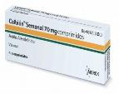
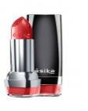
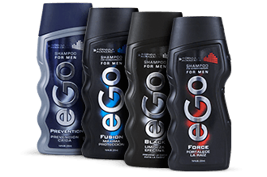
¿QUIÉNES SON Y A DÓNDE EXPORTAN?
Medicamentos envasados ‘top’ 3
EMPRESA / DESTINO | VENEZUELA | ECUADOR | PANAMÁ | TOTAL | % TOTAL EXPORT
TOTAL (3 empresas) | 67.071.393 | 24.765.742 | 9.870.669 | 101.707.804 | 39,88%
VITROFARMA S.A. | 30.263.925 | 7.031.669 | 1.114.661 | 38.410.255 | 15,06%
MERCK S.A | 22.061.420 | 11.175.114 | 4.813.217 | 38.049.752 | 14,92%
LABORATORIOS LA SANTE S.A. | 14.746.048 | 6.558.958 | 3.942.790 | 25.247.797 | 9,90%
% TOTAL EXPORT | 26,30% | 9,71% | 3,87% | 39,88%
Preparaciones maquillaje ‘top’ 3
Aceites de petróleo refinados
2,8%
EMPRESA / DESTINO | ECUADOR | MÉXICO | PERÚ | TOTAL | % TOTAL EXPORT
TOTAL (3 empresas) | 20.478.593 | 18.292.456 | 17.208.215 | 55.910.260 | 13,74%
BEL STAR S A | 9.705.611 | 16.837.684 | 7.873.324 | 34.416.619 | 6,29%
YANBAL DE COLOMBIA S.A. | 8.243.194 | 794.694 | 8.825.663 | 17.854.551 | 7,05%
SCANDINAVIA PHARMA LTDA. | 2.529.787 | 660.076 | 509.227 | 3.639.090 | 0,41%
% TOTAL EXPORT | 16,36% | 14,61% | 13,74% | 13,74%
Polímeros de cloruro 15,1%
Preparaciones capilares ‘top’ 3
EMPRESA/DESTINO | PERÚ | ECUADOR | ESTADOS UNIDOS | TOTAL | % TOTAL EXPORT
TOTAL (3 empresas) | 13.234.947 | 11.845.193 | 1.892.508 | 26.972.648 | 63,71%
HENKEL COLOMBIANA S.A S | 6.095.488 | 3.047.381 | 4.203.398 | 13.346.267 | 23,03%
QUALA S.A. | 6.348.477 | 4.811.008 | - | 11.159.485 | 19,26%
BEL STAR S A | 790.982 | 1.658.435 | 17.480 | 2.466.896 | 4,26%
% TOTAL EXPORT | 22,84% | 20,44% | 20,44% | 63,71%

Slide 39
¿Cuál debe ser la estrategia de Bogotá para potenciar los logros de medicamentos y cosmética?
Notes:
La estrategia debe tener dos patas:
Una es sacar mejor provecho de los mercados mundiales. La otra sacar mejor provecho de los conocimientos adquiridos.

Slide 40
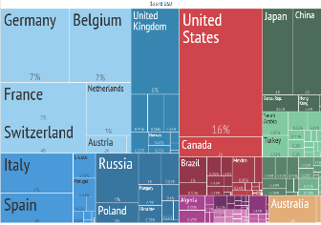
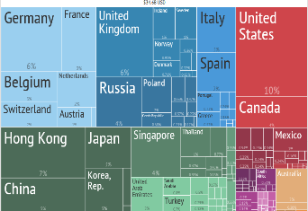
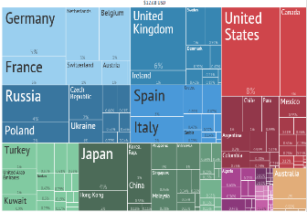
LOS MERCADOS MUNDIALES SON ENORMES
Medicamentos envasados USD 337 mil millones.
(Bogotá exporta 255 millones, 0.1%)
Maquillaje
USD 34 mil millones
(Bogotá exporta 125 millones, 0.4%)
Aceites de petróleo refinados
2,8%
Preparaciones capilares
USD 13 mil millones
(Bogotá exporta 58 millones, 0.3%)

Slide 41
BOGOTÁ ESTÁ MÁS ESPECIALIZADA QUE FRANCIA EN COSMÉTICOS Y MEDICAMENTOS
Aceites de petróleo refinados
2,8%
Notes:
Eso no significa que Bogota tenga que especializarse mas en medicamentos y cosméticos. Especializarse significa dejar de hacer cosas que uno no hace bien para concentrarse en las que hace mejor. Pero Bogotá ya esta mas especializada que Francia en cosméticos. Si nos queremos parecer a Francia o a cualquier otro país desarrollado la ruta no es especializarse en forma inteligente, sino diversificarse en forma inteligente. Es decir, no se trata de dejar de hacer cosas sino de hacer nuevas cosas utilizando mejor los conocimientos ya existentes. Esta es la segunda pata de la estrategia y es la base conceptual del Datlas.

Slide 42
LAS CAPACIDADES PRODUCTIVAS DE BOGOTÁ SUGIEREN QUE EL SIGUIENTE PASO ES DESARROLLAR LA INDUSTRIA BIOTECNOLÓGICA
Biotecnología
(verde, blanca y roja)
Sangre, productos inmunológico
plasma
Farma
Acidos monocarboxilicos NS
Aceites de petróleo refinados
2,8%
Cosmética
Medicamentos, envasados
Cetonas y quinonas
Afeitar
Acidos monocarboxilicos S
Maquillaje
Dextrina
Preparaciones capilares
Perfumes
Higiene dental
Distancia tecnológica
Negocio actual
Negocio prospecto

Slide 43
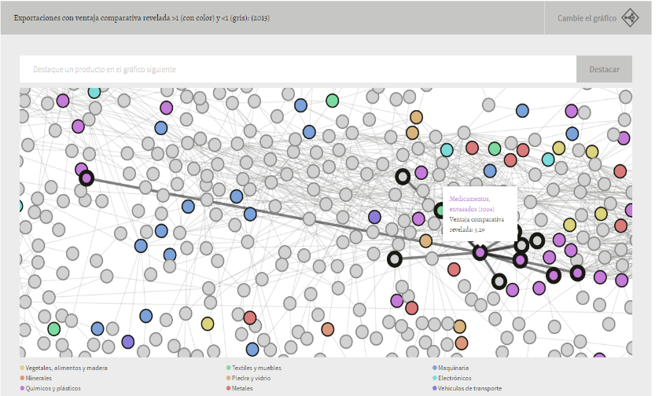
BOGOTÁ: MAPA DE LOS PRODUCTOS
Medicamentos envasados tiene cercanía tecnológica con productos que aún se exportan muy poco:
Medicamentos no envasados
Masilla
Papel de celulosa
Lanas de escoria
Alcohol etílico
Aceites de petróleo refinados
2,8%

Slide 44
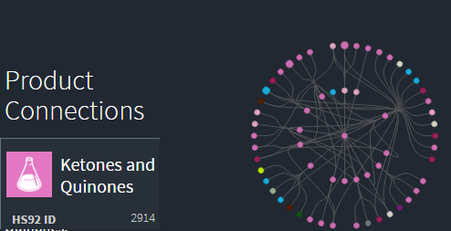
ESTAS INDUSTRIAS COMPARTEN CAPACIDADES PRODUCTIVAS CON MUCHAS OTRAS INDUSTRIAS
Aceites de petróleo refinados
2,8%

Slide 45
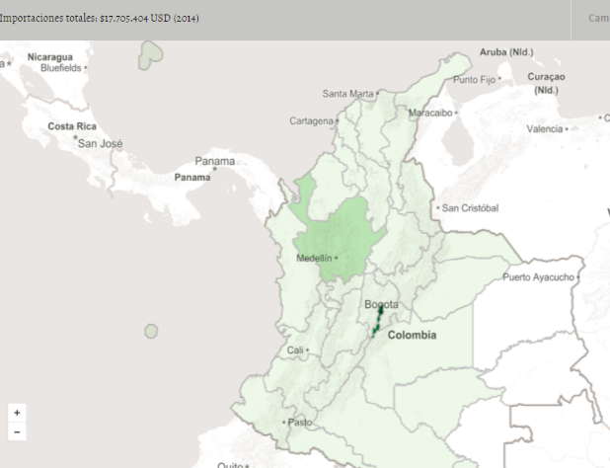
MERCADO DE LAS CETONAS Y QUINONAS: USD $18 MILLONES DE IMPORTACIONES
Importaciones en Colombia
Bogotá importa
USD 10.5 millones
60% de las importaciones totales de cetonas y quinonas en Colombia
Aceites de petróleo refinados
2,8%

Slide 46
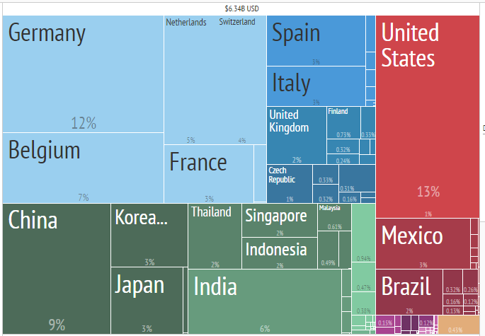
MERCADO DE LAS CETONAS Y QUINONAS EN EL MUNDO:
USD 6.3 MIL MILLONES
Aceites de petróleo refinados
2,8%

Slide 47

La estrategia es la
“diversificación inteligente”
Conquistar nuevos mercados
Aprovechar el conocimientos de las industrias del país
“Saltar” a productos más complejos
Notes:
La estrategia debe tener dos patas:
Una es sacar mejor provecho de los mercados mundiales. La otra sacar mejor provecho de los conocimientos adquiridos.

Slide 48
Aporte Datlas para la Diversificación Inteligente
Diversificación inteligente
Especializarse en aquello que se es bueno
VCR>1 y Complejidad elevada
Desarrollar aquellas industrias potenciales
VCR<1 y Complejidad elevada
Apoyar la innovación y emprendimiento de alto impacto Distancia y Complejidad
Servicios empresariales no financieros a Organizaciones que fomentan el crecimiento empresarial (OFCE) y Empresas
Ecosistemas dinámicos: Conexiones que generan valor
Inteligencia: Análisis Datlas, Análisis riesgo país, Información empresarial, Análisis de Mercados y Clientes Consultoría y Formación: Programa de Excelencia Exportadora , Asesoría virtuales a empresas, Intervenciones Grupales
Estructuración: Proyectos a las medida, que detona crecimiento empresarial y fortalecen el ecosistema en una región
Servicios empresariales –financieros-
Crédito: Co-desarrollo de líneas especiales de créditos con organizaciones para el crecimiento empresarial
Factoring: esquemas para el descuento o compra de cartera a las empresas que venden sus productos en Colombia o en el exterior
Servicios de Operación Bancaria Internacional (O.B.I.): Cobranzas documentarias de exportación / importación

